Slide 1




Slide 2


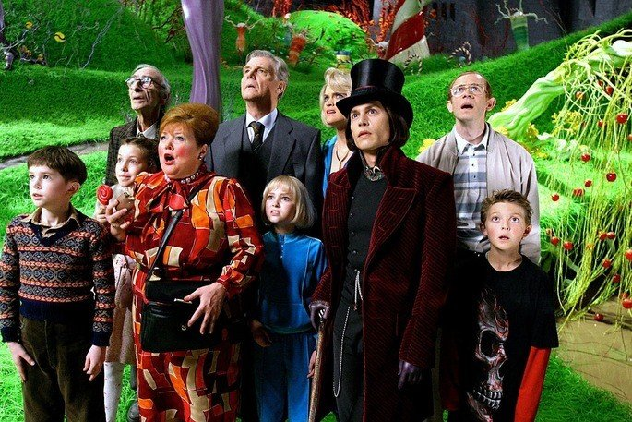
Os elementos constitutivos dos gêneros textuais Conto e Peça Teatral
Os contos de fadas são histórias que, desde a antiguidade, as pessoas transmitem de geração em geração. Muito tempo se passou desde sua origem, mas esses textos foram lidos e relidos em todas as épocas e são até hoje.
Disponível em: https://www.coladaweb.com/literatura/contos-e-mini-contos. Acesso em 28 de mar. 2023.
Disponível em: https://s2.glbimg.com/sRCxIW12PZOHyMG8k9AgLvAHIVI=/0x0:1400x933/924x0/smart/filters:strip_icc()/i.s3.glbimg.com/v1/AUTH_da025474c0c44edd99332dddb09cabe8/internal_photos/bs/2023/H/W/KKYYldS8uQstZTBPYdvA/0-f2qtvaorhmjygr05.jpg Acesso em 28 de mar. 2023.

Slide 3
ATENÇÃO PARA OS ELEMENTOS DA NARRATIVA!
- Narrador – quem conta a história, ele pode ser
* Narrador observador: aquele que conta mas não participa da história;
* Narrador personagem: além de narrar a história ele também participa como personagem.
* Narrador onisciente: aquele que, além de conhecer a história, conhece bem cada pensamento e sentimento da personagem.
- Personagem – qualquer ser que pratica ações em uma história, podendo ser humano ou animais, seres fantásticos etc.
- Enredo – é a história dividida em três partes:
* Introdução: o início (geralmente em harmonia) em que são apresentados personagens, lugares...
* Conflito: quando surge o problema na história que precisa ser resolvido.
*Clímax: a parte difícil da história, momento em que o personagem principal se arrisca para que a harmonia e paz retorne.
- Espaço – lugar ou lugares onde se passa(m) a história.
- Tempo – duração da história ou época, geralmente marcado por palavras como “ontem, semanas depois, meia hora...
- Desfecho – é a solução do conflito.

Slide 4
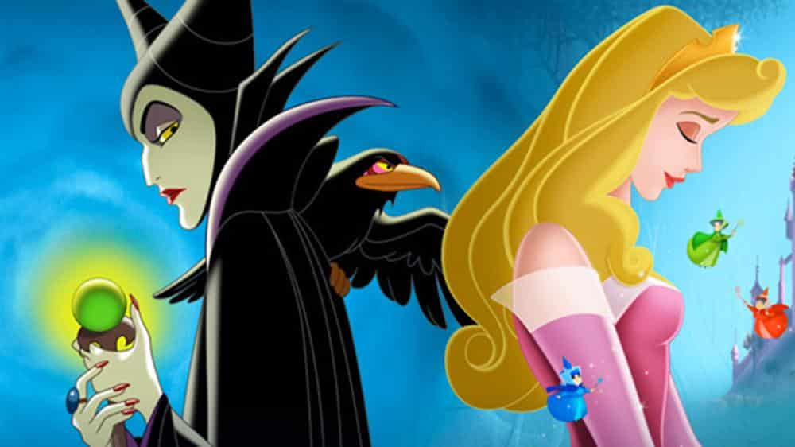
Leia o texto e responda.
Texto 1
Bela Adormecida: a história
Era uma vez um rei e uma rainha que desejavam muito ter filhos. O nascimento de uma menina trouxe uma enorme alegria às suas vidas e, por isso, resolveram fazer uma festa para comemorar. Eles convidaram todas as fadas da região, para que pudessem conhecer e abençoar a pequena princesa no seu batismo.
Disponível em: https://bitlybr.com/ohWEW. Acesso em 29 de mar. 2023.
Todos estavam sentados para jantar, quando a porta se abriu e dela surgiu uma velha bruxa que não tinha sido convidada. O rei ordenou que colocassem mais um prato na mesa, mas uma das fadas desconfiou daquela visita e resolveu se esconder.
Depois da refeição, as fadas se aproximaram da garotinha, uma de cada vez, e foram entregando as suas bênçãos: seria bonita, meiga, com talento para o canto, a música e a dança. Até que a bruxa, que estava no final da fila, declarou: "Quando completar dezesseis anos, vai ferir o dedo num fuso e morrerá!".
O salão foi invadido por uma onda de choque, com gritos e choros por todo lado. Aí, a fada que estava escondida se revelou, mostrando que ainda faltava o seu presente. Sem poderes suficientes para desfazer a maldição, a fada conseguiu alterá-la: "Ela não vai morrer, mas cair num sono que durará cem anos. Após esse tempo, o filho de um rei aparecerá para acordá-la”. [...].
Disponível em: https://www.culturagenial.com/bela-adormecida-historia-completa-e-outras-versoes/. Acesso em 28 de mar. 2023.

Slide 5
Ao ler esse texto você pode dizer que ele é um(a)
(A) resumo de um filme.
(B) notícia de jornal.
(C) conto de fadas
(D) peça teatral.
2. Você já ouviu ou leu essa história antes? Do que ela fala?
3. As histórias podem começar de diversas maneiras. No conto de fadas é muito comum o início com uma famosa frase. Retire do texto o trecho que marca o início da história.
4. Qual é o fato que gerou o conflito na história?
(A) O nascimento da menina ter trazido alegria ao rei e rainha.
(B) O rei ter ordenado que colocassem mais um prato na mesa.
(C) A bruxa ter declarado uma maldição que a menina morreria aos 16 anos.
(D) Um rei e uma rainha que desejavam muito ter filhos.

Slide 6
Estudante, quando você conta uma história você fala o dia, a hora ou o tempo quando ela aconteceu? Percebe que é importante mostrar o dia ou a hora para que a pessoa que está ouvindo a história compreenda melhor os fatos. Veja o exemplo: “ano passado fui pra casa do meu primo” ou “quando eu tinha 5 anos...”.
5. Marque a(s) alternativa(s) que indica(m) tempo na história
(A) ...abençoar a pequena princesa.
(B) ... num sono que durará cem anos.
(C) ...Quando completar dezesseis anos.
6. Qual foi o desfecho da história?

Slide 7
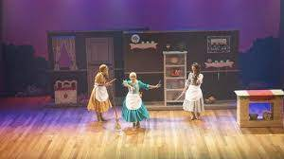
Leia o texto para responder as questões seguintes.
Texto 2
A Bela Adormecida
CENA 1
NARRADOR – Era uma vez, há muitos anos atrás, um rei e uma rainha que desejavam muito ter uma filha, então, após algum tempo, nasceu uma bela menina à qual deram o nome de...
Disponível em: https://bitlybr.com/myJaC. Acesso em 29 de mar. 2023.
RAINHA LIA – Aurora.
REI ESTEVÃO – Sim, Aurora será o seu nome e deveremos fazer uma festa para comemorar.
RAINHA LIA - Claro.
NARRADOR – Então assim foi, fizeram uma festa, chamaram todas as pessoas do reino, incluindo as queridas fadas, foi uma bela festa.
FADA FLORA – Majestades, nós queremos dar os nossos presentes à princesa, temos três presentes, nem mais nem menos. (Vira-se para a princesa). Gentil princesa, o meu dom é o dom da beleza, serás a mais bela de todo o reino.

Slide 8
FADA FAUNA – Bela princesa, o meu dom é o dom de cantar, terás a mais bela voz de todo o reino.
FADA PRIMAVERA – Princesa...
MALÉFICA – Que bela festa, receio não ter sido convidada.
RAINHA LIA – Desculpe-nos, mas fique e aprecie a festa.
MALÉFICA – Oh não, tenho assuntos mais importantes a tratar, mas não deixaria de vir dar o meu presente à bela princesa.
MALÉFICA – Recomponha-se rainha. Ouçam bem. Querida princesa, quando completares os teus 15 anos, espetarás o dedo no fuso de uma roca e morrerás!
RAINHA LIA – Não! (Segura a princesa nos braços, a chorar).
REI ESTEVÃO – Fadas, podem fazer alguma coisa que inverta este terrível feitiço?
FADA PRIMAVERA – Eu posso diminuir o feitiço, mas não o consigo quebrar. Princesa, se por acaso espetares o dedo no fuso de uma roca, não morrerás, apenas cairás num sono profundo, no qual só acordarás com um beijo de amor verdadeiro.
RAINHA LIA – Muito obrigada.
FADA FLORA – Majestades, penso que devemos levar a Aurora conosco, para assegurar que a Maléfica não a amaldiçoa novamente.
REI ESTEVÃO – Sim, é melhor.
Disponível em: https://www.slideshare.net/FranciscoCarvalho122/guio-teatro-a-bela-adormecida. Acesso em 28 de mar. 2023.
Disponível em: https://bitlybr.com/myJaC. Acesso em 29 de mar. 2023.

Slide 9
7. Sobre os textos 1 e 2 responda:
a) Qual o título do texto 1?
b) Qual o título do texto 2?
8. Os textos 1 e 2 falam do mesmo assunto, da mesma história? Comente sua resposta.
9. Releia o texto 2 e cite o nome das personagens.

Slide 10
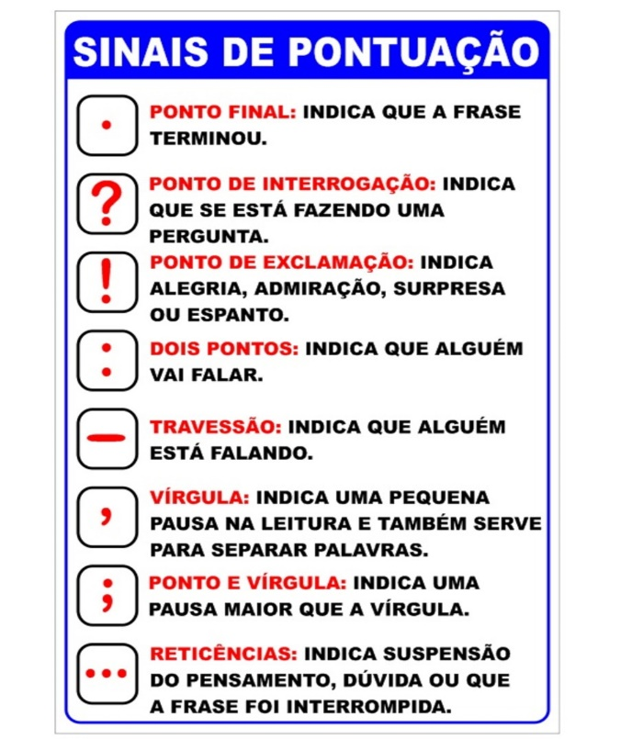
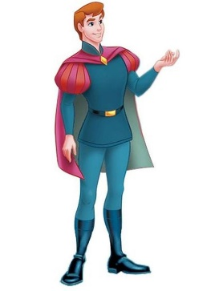
Vamos relembrar os sinais de pontuação?!
10. No trecho da fala da RAINHA LIA – “Não! (Segura a princesa nos braços, a chorar)”, o sinal de exclamação foi utilizado para indicar
(A) alegria.
(B) emoção.
(C) desespero.
(D) aborrecimento.
https://www.google.com.br/url?sa=i&url=https%3A%2F%2Fbr.pinterest.com%2Fraquelcristinaoliveiraraquel0%2Fprince-phillip%2F&psig=AOvVaw2RUXtVRg3_S2r7TaP6EJKL&ust=1685188789227000&source=images&cd=vfe&ved=0CA4QjRxqFwoTCNiMzs33kv8CFQAAAAAdAAAAABAI
Disponível em: https://www.google.com.br/url?sa=i&url=https%3A%2F%2Fwww.elo7.com.br%2Fbanner-pedagogico-sinais-de-pontuacao-50x80cm%2Fdp%2F197FEC2&psig=AOvVaw1YhjvggBTdrr1aaJAxg6BZ&ust=1685192193561000&source=images&cd=vfe&ved=0CBEQjRxqFwoTCLDipqKEk_8CFQAAAAAdAAAAABAE

Slide 11
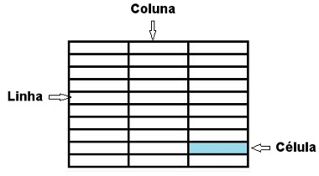
Trabalhando os gêneros textuais Tabela e Gráfico
TABELAS As tabelas são ferramentas que auxiliam as pessoas, organizando e resumindo os dados. Com as tabelas podemos representar dados quantitativos de acontecimentos, fatos, situações históricas. Muitas vezes as tabelas servem de apoio para construção de gráficos. Nas tabelas possuem os seguintes elementos: Título (assunto a ser publicado), coluna (informações apresentadas), fonte (de onde foram retiradas as informações ou pesquisa).
Disponível em: https://www.ceuazul.pr.gov.br/attachments/article/12413/4%C2%BA%20ANO%20-. Acesso em 26 de mai. 2023e%20S%C3%A3o%20Crist%C3%B3v%C3%A3o.pdf
Toda tabela é formada por linha e coluna, chamamos de célula a junção de linhas e colunas. É na célula que inserimos as informações, ou seja, os dados. Para indicar a quantidade de linhas e colunas que uma tabela possui utilizamos a seguinte referência: Linha x Colunas.
Observe a tabela acima, nela temos 10 linhas e 3 colunas, ou seja, 10x3.
Disponível em: https://escolakids.uol.com.br/matematica/como-fazer-uma-tabela.htm. Acesso em 26 de abr. 2023.

Slide 12
Observe o texto a seguir (a tabela) e responda as questões seguintes.
A professora Margarida fez uma pesquisa em sua sala de aula para saber como os alunos iam para a escola. Após a coleta de dados, obteve a seguinte tabela:
Como você vai à escola?
Meios | Quantidade
Carro próprio | 10
Ônibus | 05
A pé | 02
Van | 04
Outros | 03
11. Uma tabela pode ter várias funções, a principal delas é
(A) contar uma história.
(B) organizar dados e quantidades.
(C) emocionar o leitor.
(D) dar uma instrução de montagem.
Fonte: sala de aula da Professora Margarida.
Onde podemos encontrar tabelas?
13. De acordo com as informações na tabela, os alunos vão mais
(A) de ônibus. (C) de van.
(B) de carro. (D) a pé.

Slide 13
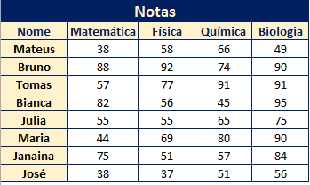
Leia o texto e responda:
14. Geralmente, os textos têm um título e ele pode ajudar na compreensão do texto, assim, qual é o título desse texto?
15. O assunto pode ser também a ideia geral do texto e com uma cuidadosa leitura você pode identificá-lo. De acordo com a leitura do texto, sobre qual assunto ele trata?
Disponível em: https://bitlybr.com/cKnDo. Acesso em 26 de abr. 2023.
Para facilitar essa leitura e organização, a tabela pode apresentar diversos formatos, de acordo com a necessidade. Quantas linhas e quantas colunas há nessa tabela?
17. O que é necessário acrescentar na tabela para colocar as notas dos estudantes em mais uma disciplina?

Slide 14
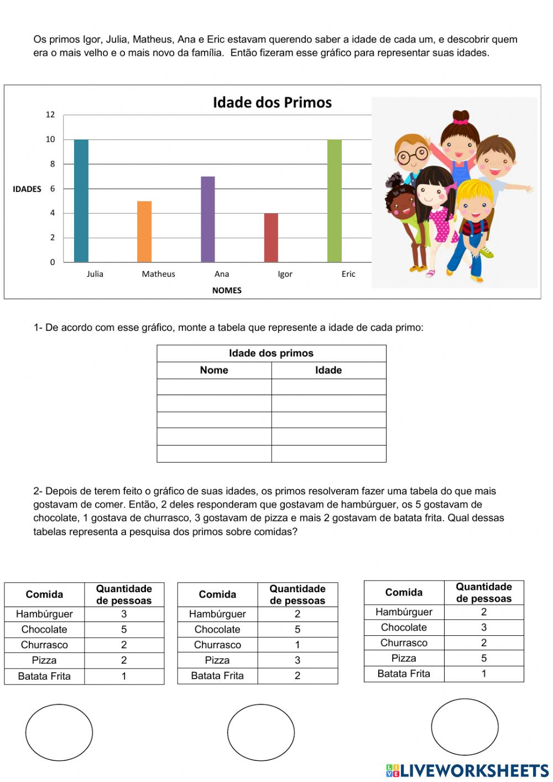
18. Observe o exemplo a seguir e preencha a tabela de acordo com os dados:
Os primos Igor, Julia, Matheus, Ana e Eric estavam querendo saber a idade de cada um, e descobrir quem era o mais velho e o mais novo da família. Então fizeram esse gráfico para representar suas idades.
Disponível em https://bitlybr.com/eISFP. Acesso em 27 de abr. 2023.

Slide 15
De acordo com esse gráfico, complete a tabela que represente a idade de cada primo(a).

Slide 16
19. Leia o texto e responda.
Revistas | Ano das primeiras publicações
Mickey | 1928
Zé Carioca | 1945
Pato Donald | 1950
Garfield | 1978
Senninha | 1994
De acordo com o texto, a revista que foi publicada na década de 50 foi
Mickey.
Garfield.
(C) Senninha.
(D) Pato Donald.

Slide 17
20. Então vamos lá, é a sua vez de construir uma tabela em seu caderno ou em folha a parte.
Elabore uma lista com 5 tipos de frutas.
Faça uma enquete com 8 colegas da turma sobre qual dessas frutas eles mais gostam e registre no papel.
Agora construa uma tabela para serem utilizados esses dados; ela deverá conter 2 colunas e 7 linhas.
Elabore o título e insira os dados (nomes das frutas e o número de alunos que votaram em cada uma delas).
Pode usar a criatividade na confecção da tabela, com desenhos e cores se preferir.

Slide 18
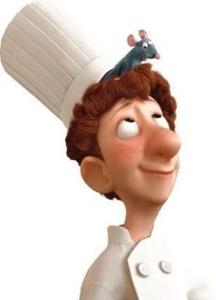
Texto instrucional – Gênero Receita Culinária
Estudante, você deve conhecer vários tipos de receitas e sabe que podem ser muito variadas como a receita culinária (de um bolo por exemplo), a receita médica, uma receita de sabão, massinha, de slime...enfim, a receita em geral ensina a preparar alguma coisa e, no caso da receita culinária, informa os ingredientes e modo de preparo (como de um bolo, por exemplo).
A receita culinária é um gênero textual que possui linguagem clara, direta, objetiva e sua finalidade é orientar o cozinheiro a preparar uma refeição. As receitas culinárias podem ou não ter títulos, e são consideradas como texto instrucional e também descritivo. Geralmente uma receita culinária está dividida em duas partes: ingredientes e modo de fazer ou de preparo.
https://sme.goiania.go.gov.br/conexaoescola/eaja/lingua-portuguesa-receita-culinaria/
Disponível em: https://br.pinterest.com/pin/65654107060573206/. Acesso em 25 de mai.2023.

Slide 19

Leia o texto e responda as questões.
Texto 1
21. O texto foi criado para destacar uma data especial para comemorar o quê?
Sobre o texto ilustrado:
a) Descreva o que está sendo ensinado nesse texto, considerando as imagens, as palavras.
23. Qual a linguagem que mais aparece na receita, a verbal ou a não verbal?
Disponível em: https://bitlybr.com/YYPMx. Acesso em 23 de mar. 2023.
24. Apenas pelas imagens, você acha que é possível preparar/fazer esse bolo de cenoura? Justifique.

Slide 20
25. O texto apresenta ilustrações como desenhos que indicam quantidade e ingredientes. Você acha que pode facilitar para algumas pessoas aprenderem a preparar o bolo? Justifique.
26. O texto pode ser dividido em dois momentos, um que fala dos ingredientes e o outro que fala sobre o modo de preparo. Observe as imagens e escreva a mesma receita utilizando apenas palavras e números – linguagem verbal escrita.
27. Para ilustrar a homenagem ao “Dia do Cozinheiro” foi utilizado um gênero textual que é
(A) um conto.
(B) um poema.
(C) uma receita.
(D) uma notícia.

Slide 21
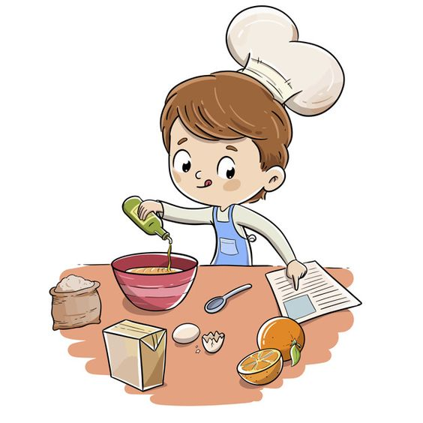
Leia o texto e responda as questões.
Texto 2
BRIGADEIRO SEM FOGÃO
Ingredientes:
1 lata de leite condensado
4 colheres de sopa de chocolate em pó
1 e 1/2 xícara de leite em pó
Chocolate granulado para enfeitar
Manteiga para untar as mãos
Disponível em: https://i.pinimg.com/564x/7c/30/0d/7c300d26bc4a08e1cd78828a16c5ccca.jpg. Acesso em 23 de mai. 2023
Modo de preparo:
Usando uma colher de pau, misture bem todos os ingredientes em uma tigela até formar uma massa homogênea. Em seguida, passe um pouco de manteiga nas mãos para enrolar os brigadeiros sem que eles grudem. Faça as bolinhas e, depois, passe todas elas no chocolate granulado...
— Fica uma delícia, eu já testei!
Disponível em: https://www.lpeu.com.br/q/g7hrs. Acesso em 23 de mar. 2023.

Slide 22
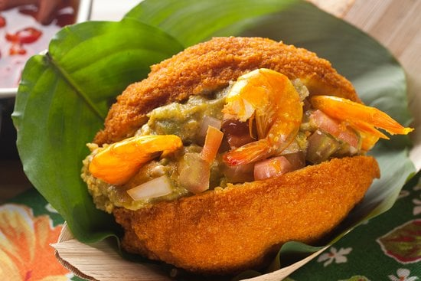
28. A receita é um tipo de texto usado para instruir, ensinar a produzir, elaborar algo. Qual a finalidade desse texto?
29. Sabemos que há vários tipos de receita, qual o tipo de receita desse texto?
30. Embora não seja comum ter opinião em gêneros textuais instrucionais, no texto 2 há um trecho que expressa opinião do autor. Qual é esse trecho?
Texto 3
O que é acarajé? O bolinho de feijão-fradinho, frito em azeite de dendê, aqui no Brasil é um símbolo da Bahia, mas ele é muito comum na região Ocidental da África, e pode apresentar nomes distintos em cada país.
Disponível em: https://bitlybr.com/uOGNe. Acesso em 23 de mar. 2023. Adaptado.
RECEITA: DE ACARAJÉ
Ingredientes:
½ kg de feijão fradinho.
150 g de cebola.
Um litro de azeite de dendê.
700 g de camarão defumado sem casca.
Disponível em: https://bitlybr.com/VYFLE. Acesso em 23 de mar. 2023.

Slide 23
Recheio:
Quatro a seis xícaras de azeite de dendê, três cebolas picadas, alho a gosto, camarão defumado sem casca e cheiro-verde refogados por 10 a 15 minutos. Podem-se acrescentar tomate e coentro, caruru, vatapá e molho de pimenta.
Modo de fazer:
Coloca-se o feijão fradinho de molho até inchar. Tira-se o olho e a pele. Moe-se na pedra, no pilão ou na máquina de triturar. Tempera-se a massa resultante, com sal, cebola machucada e camarões secos descascados e bem moídos. Bate-se bem, até a massa ficar homogênea e ligada. Coloca-se azeite de dendê numa frigideira e vai frigindo a massa às colheradas. Serve-se com um recheio de camarão seco, pimenta e cebola.
Disponível em: https://armazemdetexto.blogspot.com/search/label/RECEITA. Acesso em 23 de mar. 2023.
31. Sobre o texto 3:
a) De acordo com o texto “Receita de Acarajé”, para que servem esses numerais na parte dos ingredientes?
b) Qual das receitas (a do texto 2 ou texto 3), você considera mais simples de fazer? Justifique.

Slide 24

Produção Textual – Gênero Carta Pessoal
Olá, estudante, como você já sabe, estamos sempre aprendendo em nossas aulas sobre variados gêneros textuais em que, cada um apresenta uma forma, um objetivo e tantas outras características. Hoje vamos relembrar um desses gêneros já conhecidos por você que é a Carta Pessoal.

Slide 25

A carta é um texto que já foi muito mais utilizado no passado, principalmente quando não havia internet, e épocas também em que o próprio telefone era pouco popular ainda pela população, devido algumas dificuldades de acesso e pelo preço alto em que muitos não tinham condições financeiras para adquirir (e falamos aqui do telefone fixo, o celular foi surgir ou se tornar acessível tempos depois).
Por acaso você já escreveu uma carta para alguém? Para um amigo ou amiga, para algum parente? Então, hoje você terá essa oportunidade, mas vamos relembrar um pouco mais sobre esse texto.
Disponível em: https://www.google.com.br/url?sa=i&url=https%3A%2F%2Fbr.freepik.com%2Fvetores%2Fcaixa-de-correio&psig=AOvVaw3Kh1wtfPj3PzCzfg7qBYng&ust=1684944387607000&source=images&cd=vfe&ved=0CBEQjRxqFwoTCLjD3I_pi_8CFQAAAAAdAAAAABBW. Acesso em 23 de mai. 2023

Slide 26
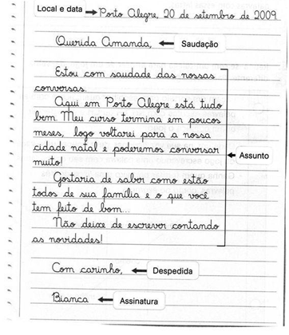
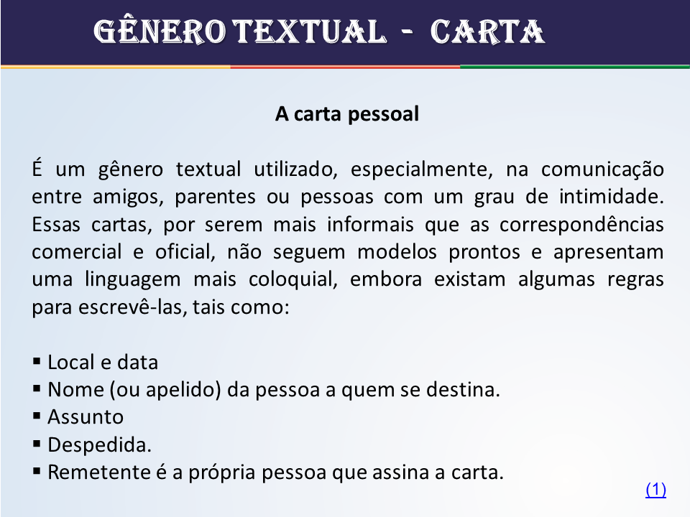
Disponível em: https://bitlybr.com/pXwbq. Acesso em 13 de abr. 2023.

Slide 27
Agora é sua vez de produzir uma carta pessoal e, para isso, segue o tema para seu texto e algumas sugestões para ajudar você nesta escrita, além de contar com a ajuda do(a) Professor(a) e colegas.
TEMA / ASSUNTO
A necessidade de cuidar do meio ambiente
Estudante, imagine uma situação em sua cidade em que pessoas jogam lixo em qualquer lugar... nas ruas, por onde passam! Imagine que você visitou uma “feirinha” de sua cidade e lá também tinha lixo por todos os lados... Ao olhar tanto lixo espalhado você ficou triste e muito preocupado(a) com a necessidade de cuidar do meio ambiente... Sentiu muita vontade de falar dessa situação com alguém e contar que as pessoas não podem continuar com essa atitude, porque a natureza está sofrendo e o meio ambiente está sendo destruído. Então, você teve uma ideia!! Escrever uma carta para o seu(sua) amigo (a) para contar o que viu e discutir sobre a “necessidade de cuidar do meio ambiente.”

Slide 28
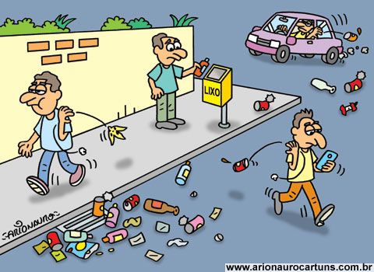
TEXTOS MOTIVADORES
Texto I
Texto II
Observa-se que há muito tempo, existe uma grande preocupação da população em geral sobre o meio ambiente. Porém uma das maiores preocupações é o destino do lixo doméstico, principalmente das famílias que moram e sobrevivem do campo e no campo. No entanto, as famílias estão buscando meios de dá um destino certo ao lixo, abraçando a coleta seletiva e a reciclagem, como alternativas para redução do volume de lixo a ser disposto em aterros ou lixões.
Sabemos que cada pessoa produz cerca de 05 (cinco) quilos de lixo por dia. Nessa perspectiva a quantidade de lixo produzido numa comunidade que convivem uma população cerca de 350 (trezentos e cinquenta) habitantes, a quantidade de lixo produzido é muito alta. Na maioria das nossas comunidades camponesas esse lixo é jogado no meio ambiente a céu aberto, degradando o mesmo e trazendo sérios riscos para os seres vivos e para a mãe natureza. [...]
Disponível em: https://www.educacaoetransformacao.com.br/textos-sobre-meio-ambiente/ /. Acesso em 08 de maio de 2023.
Disponível em: https://bitlybr.com/bNJoJ. Acesso em 08 de mai. 2023.

Slide 29
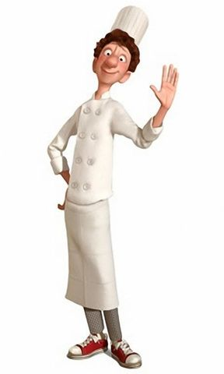
Agora, depois de conversar com seu(sua) professor(a) e seus colegas, ler o tema (a necessidade de cuidar do meio ambiente) e os textos motivadores para pensar sobre o assunto que lhe trouxe preocupação, vamos escrever a carta?
1 – Escolha um(a) amigo (amiga) para quem você vai escrever a carta.
2 – A sua carta é para contar sobre a situação que você viu nas ruas ou em uma “feirinha” e falar sobre “a necessidade de cuidar do meio ambiente”. Nesta carta, além de informar sobre a situação, você deverá pedir uma ajuda ao seu (sua) amigo (amiga) para conscientizar as pessoas que não podem jogar lixo em qualquer lugar, pois prejudica o meio ambiente.
3 – Lembre-se de que “vocês são amigos(a)”, por isso pode falar sobre a sua preocupação com o problema, contar que você ficou triste com essa situação na sua cidade.
4 – Não se esqueça da estrutura da carta, como a data, vocativo, despedida, assinatura, conforme demonstrado nos lembretes dessa atividade... Com a ajuda do(a) seu(a) professor(a), escreva e aproveite a sua criatividade!
Disponível em: https://urlscurta.com/DDMhi. Acesso em 12 de mai. 2023.
Bom trabalho e até a próxima!!

Slide 30


Núcleo de Recursos Didáticos
NUREDI
Contato: (62) 3243 6756
nuredi@seduc.go.gov.br
@nuredi_seduc

